Slide 1
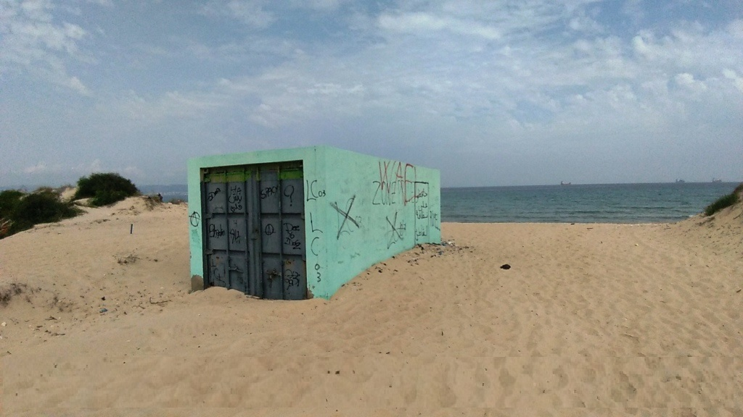



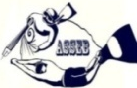





Propositions d’aménagements simples de l’arrière plage et dunes de la zone naturelle d’Errimrel - Bizerte 2020
André Martinez-Humayou
AISP- Association Internationale des Soldats de la Paix

Slide 2
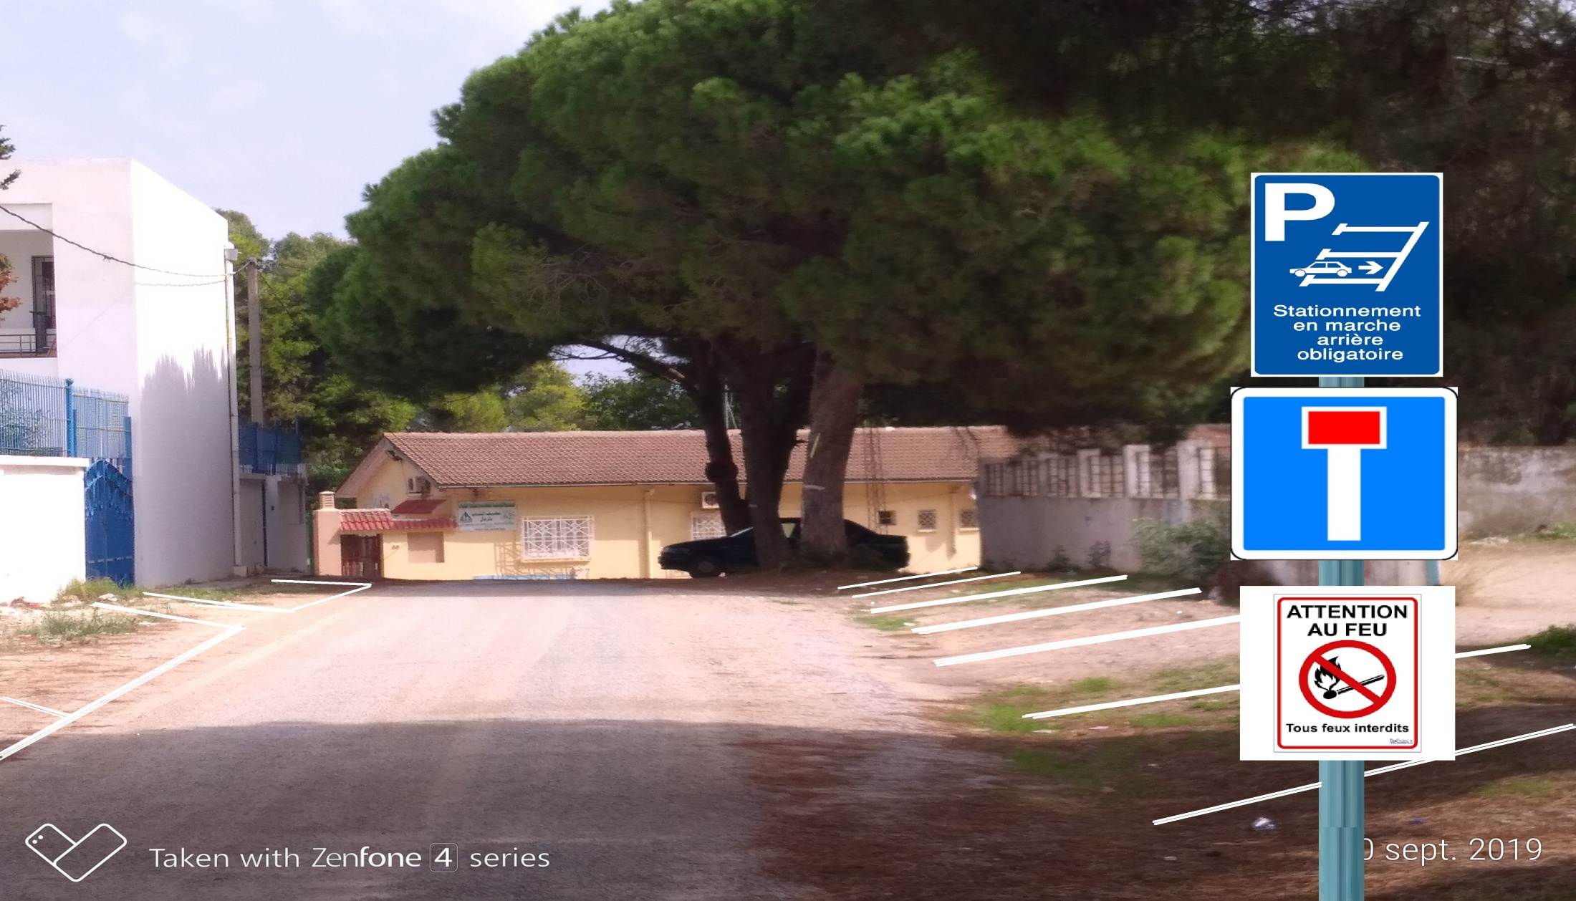
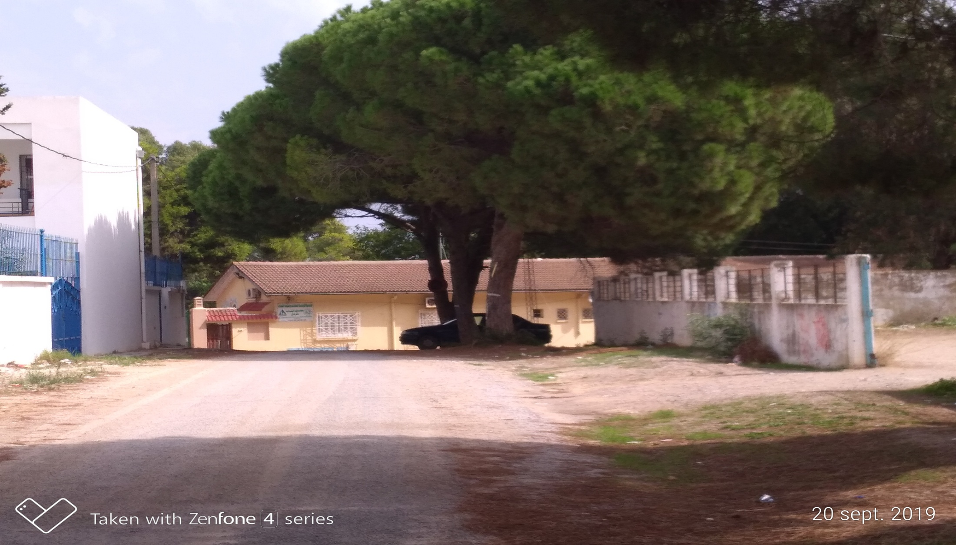
La pose par l’autorité municipale ou de police de panneaux autoroutiers sur la zone avant l’entrée générale du site matérialisé par une barrière en bois.
Une zone de parking gratuite sera mise de place avant la barrière , le nombre devra être faible afin de canaliser et réduire la fréquentation. C’est le nombre de place de parking qui fixe la fréquentation générale d’un site naturel.

Slide 3
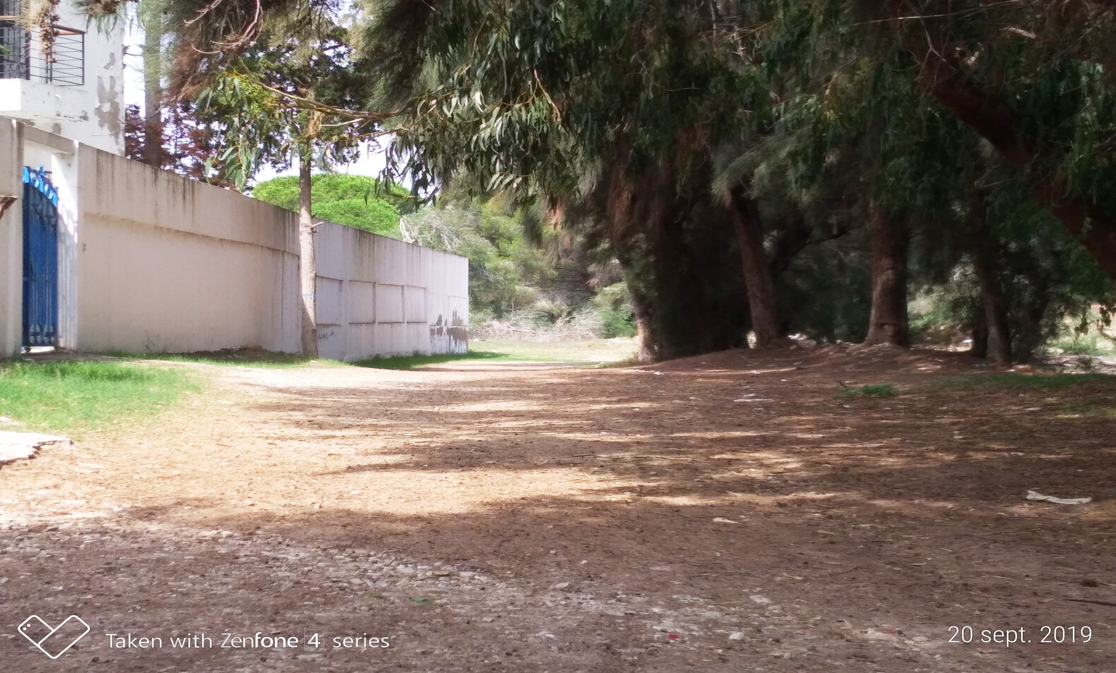
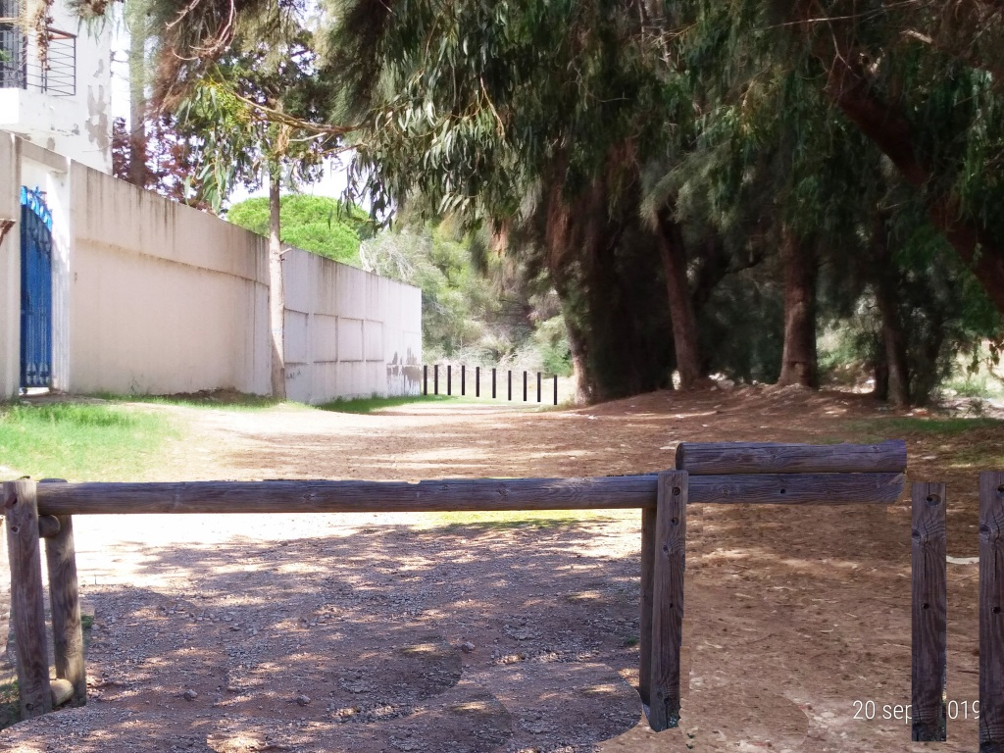
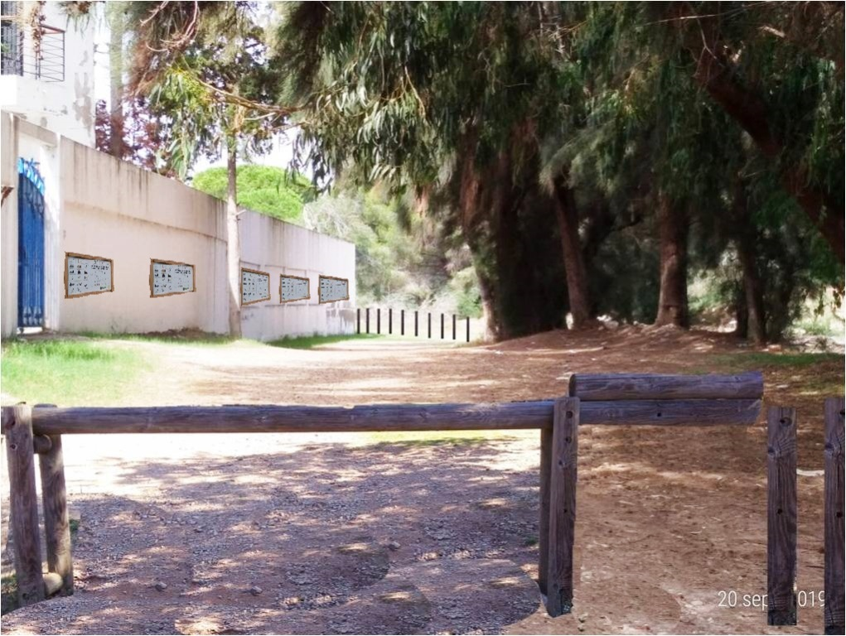
Une barrière bois fermera : l’axe principal d’entrée, elle stoppera les véhicules, une zone de parking à place limité devra se trouver avant la barrière et sera gratuite, un micro parking après barrière sera lui payant, les murs de l’institut pourraient accueillir des panneaux pédagogiques expliquant les engagement de la municipalité, l’APAL et de l’ensemble des acteurs ONG

Slide 4
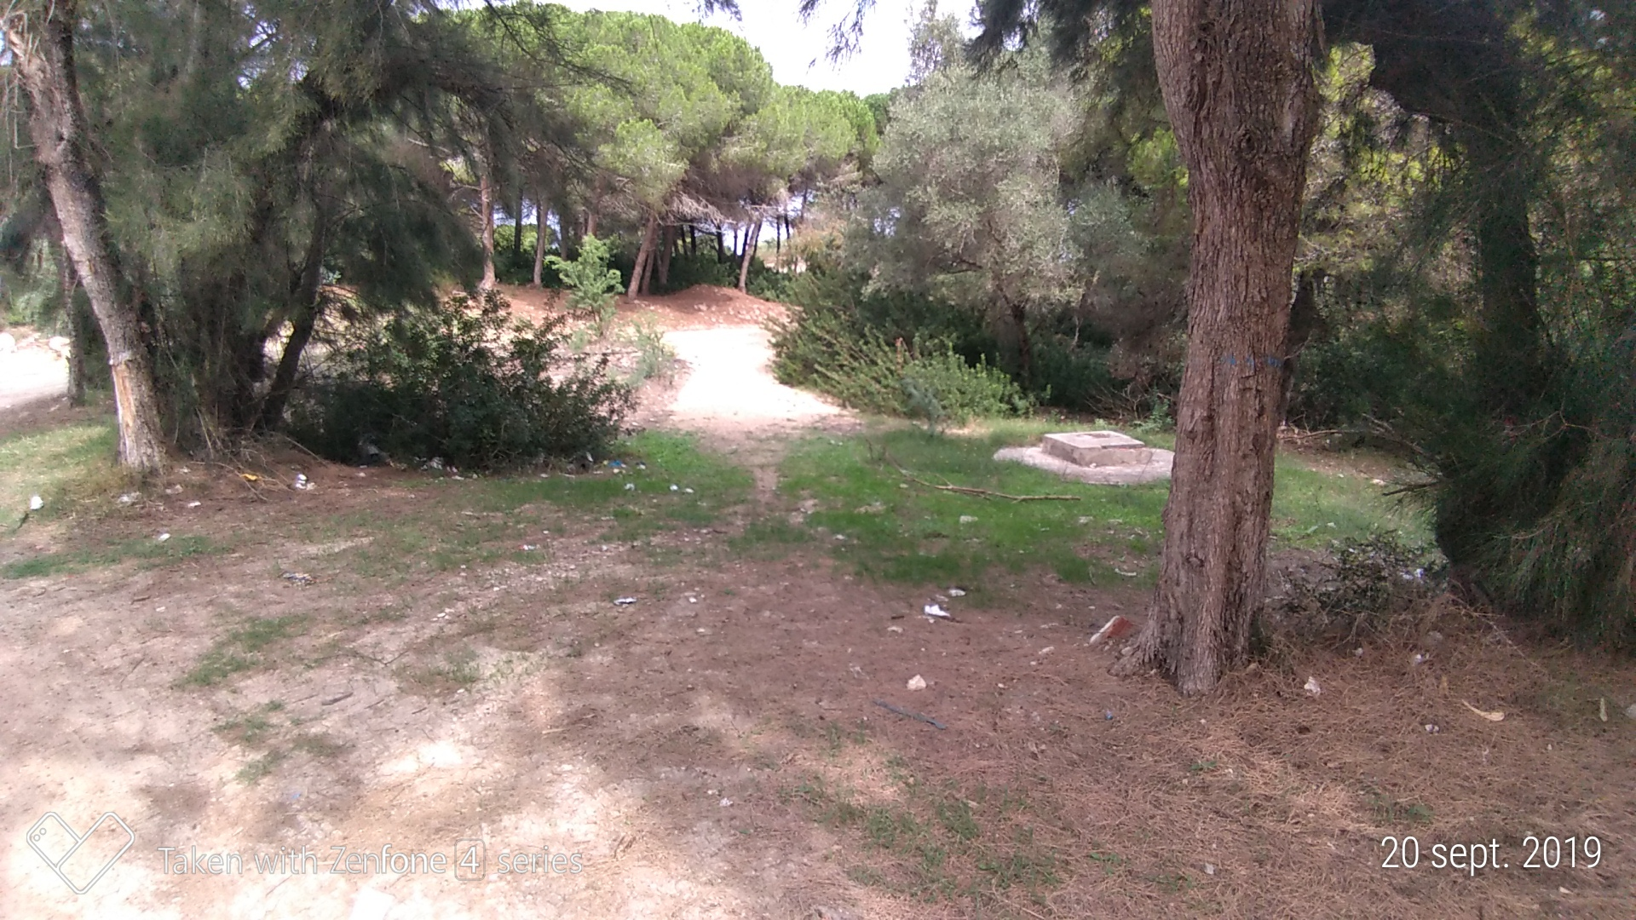
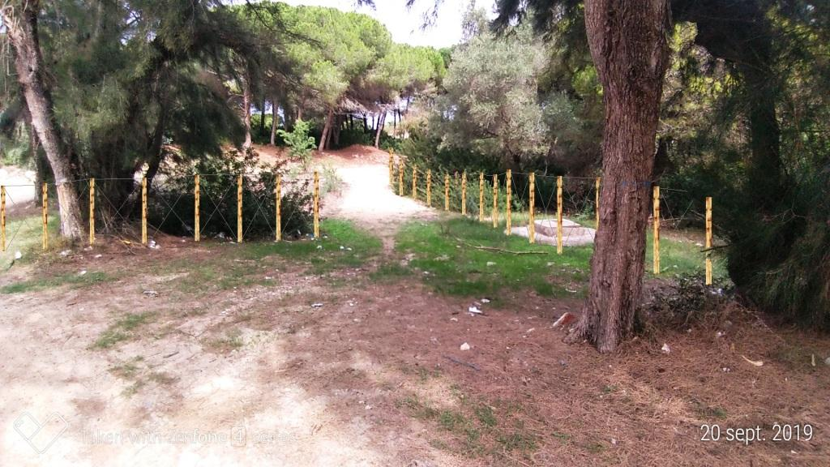
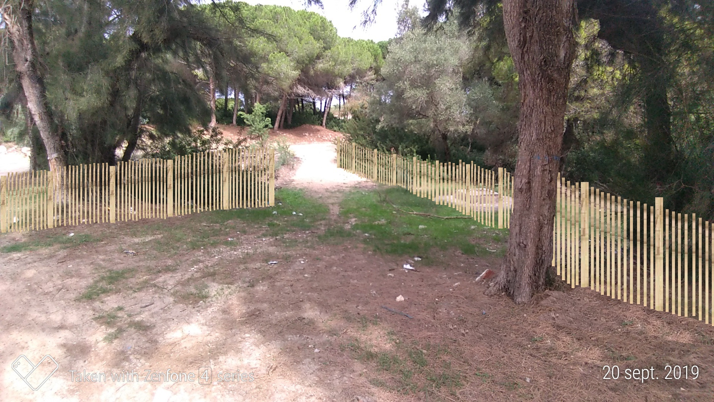
Entrée du site par l’arrière plage zone dunes noires
Pose de ganivelles sur piquets de bois 2 m diamètre 100m/m, cette technique est plus lourde et plus chère que la première présenté, mais elle supporte une garderie plus souple.
Piquets de bois 1.70 et fils de fer croisés, cette technique légère suppose une garderie avec action de police.
Elle pourra venir dans le temps en remplacement d’un aménagement premier plus lourd

Slide 5
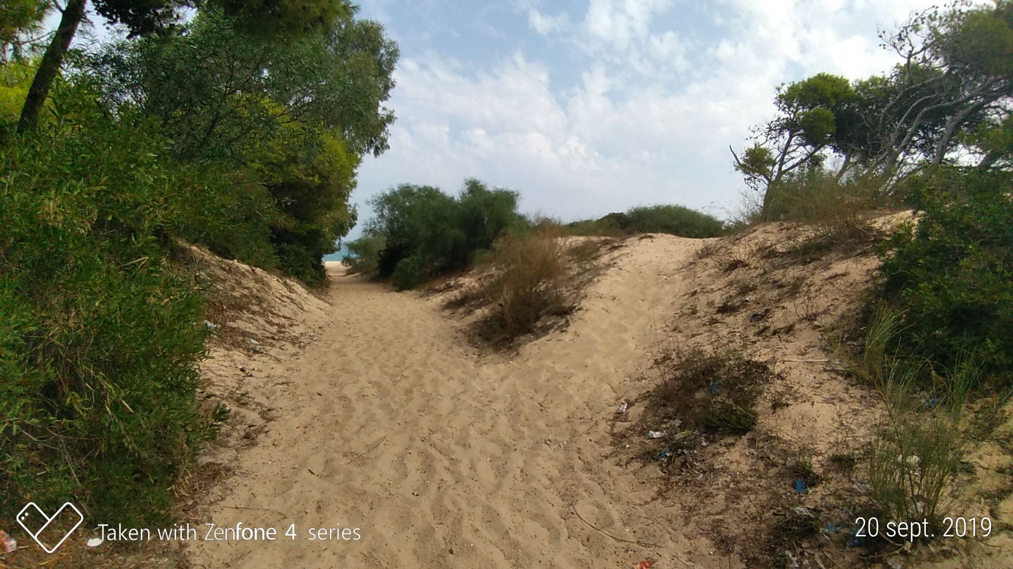
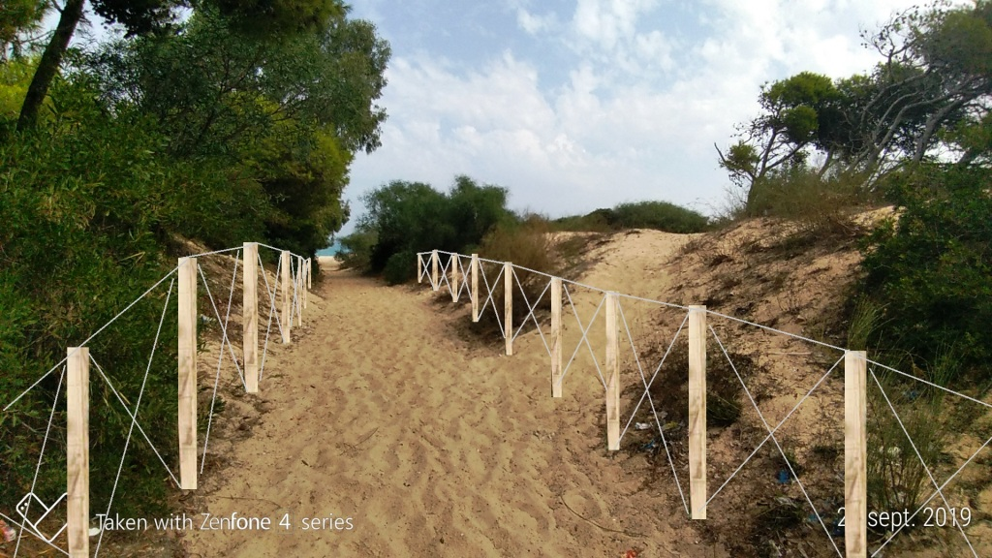
Pose sur piquets bois 1.70m espacé 2m reliés par fils de fer lisse , cette action doit être suivi par une garderie.

Slide 6
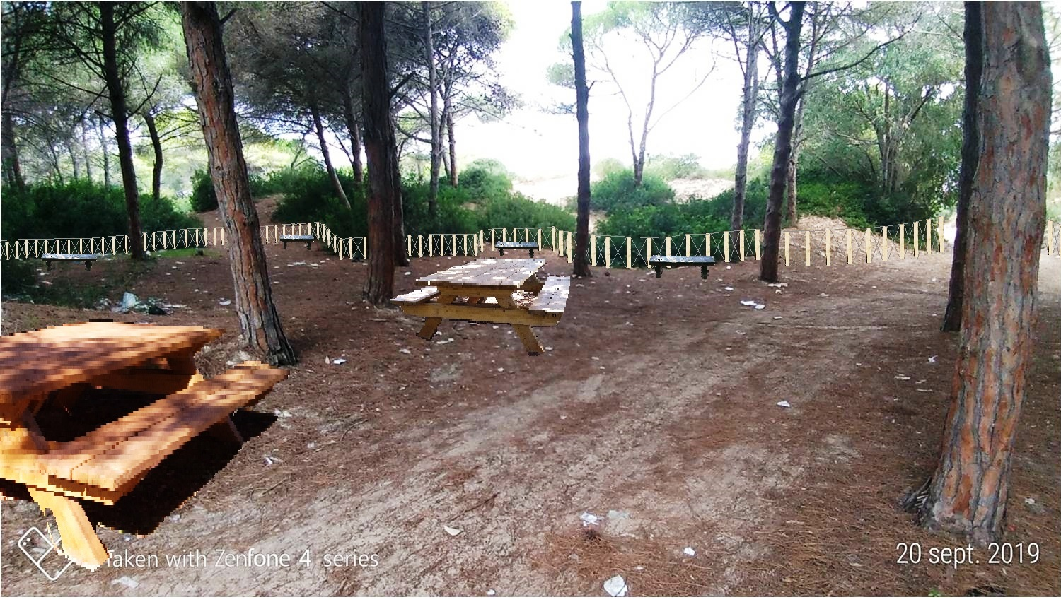
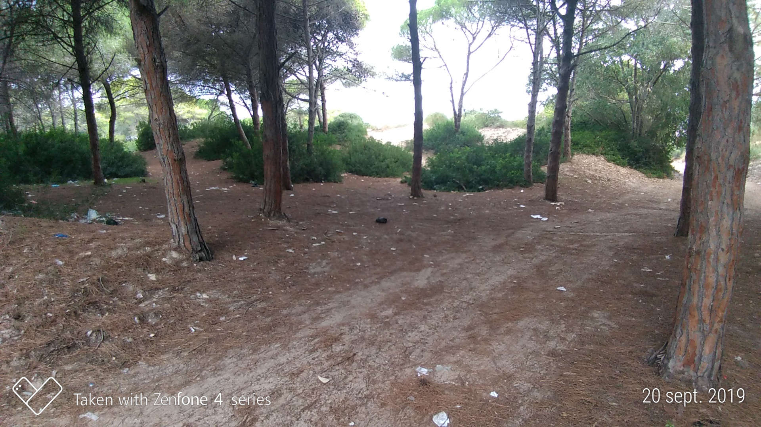
Zone de pique-nique en arrière plage,
zone à l’ombre elle sera très fréquentée par les familles avec enfants prévoir des poubelles avec rotation de ramassage journalière par les éco-gardes

Slide 7
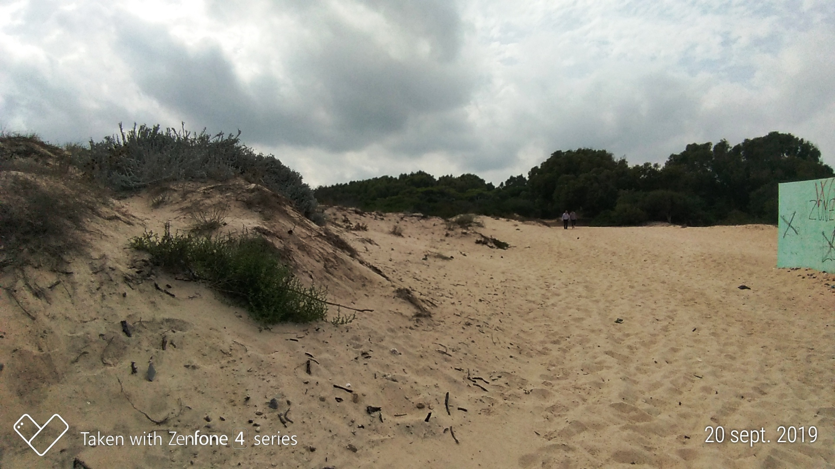
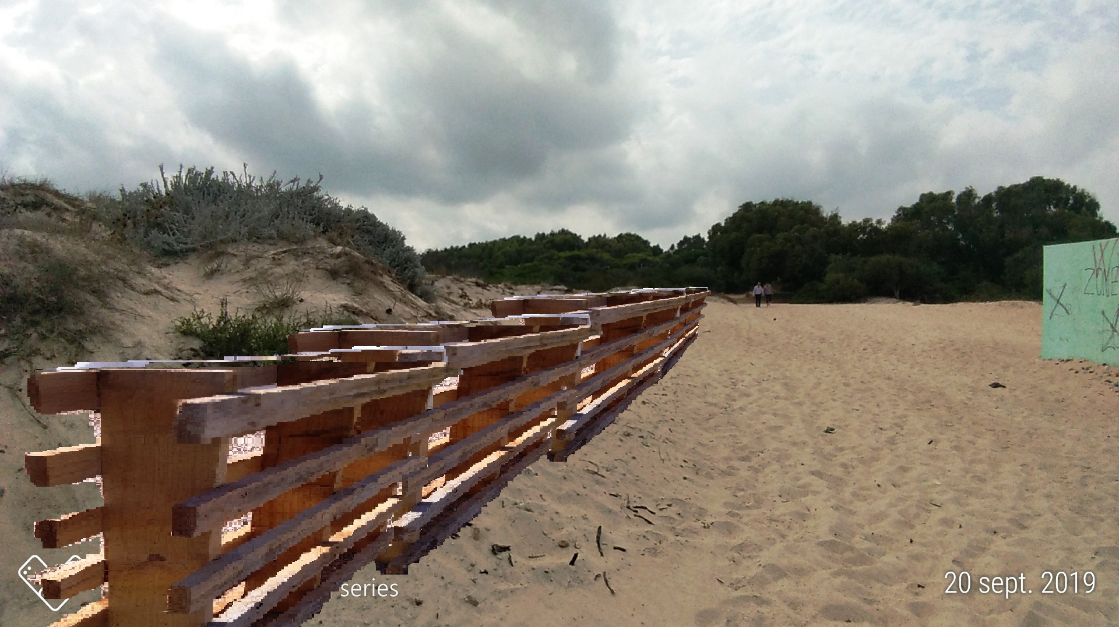
Ici nous proposons la pose de palettes bois, qui devront être ensablées dans la pose sur un tiers et reliées entre elles par des agrafes métalliques faites avec des du fer à béton.
La pose est simple, mais oblige à une très bonne organisation il faut faire cette pose en même temps quel es travaux de l’entrée

Slide 8
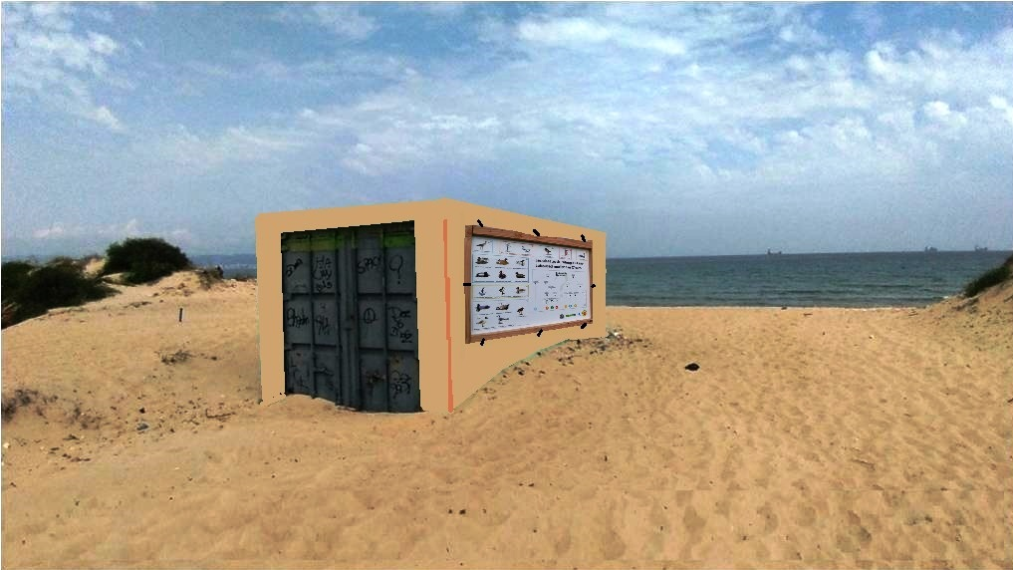
Le local pour le pompage de l’eau de mer doit être re-colorisé en des tons plus adapté à une intégration visuelle de la plage, une simple peinture à la chaud colorisée, ces trois face peuvent accueillir des panneaux d’informations sur le tri sélectif de déchets, la biodiversité et sur les gestionnaire, la lange arabe doit être privilégiée accompagné de l’anglais . Ces panneaux sont amovibles, ils seront mis en place uniquement les jours ou la garderie sera présente afin de les préserver de la dégradation et aussi pour un contact avec la population pour son éducation.

Slide 9
Ces travaux sont facilement réalisable par une équipe réduite, d’une dizaine de personnes
motivées , les futurs éco-gardes doivent participer à chaque action d’aménagement.
Le chantier doit se dérouler sur plusieurs saisons, afin de préparer et d’habituer les visiteurs aux changements et de pouvoir identifier les gestionnaires de cet espace naturel protégé, à notre avis les premiers travaux doivent se catonner à l’avant entrée et à l’entrée du site.
Traçage des parking.
Pose des panneaux.
Pose barrière bois.
Pose fermeture du cheminement double.
Mise en défend des dunes par la pose de palettes
Campagne d’arrachage de griffes de sorcières (Carpobrotus edulis)
L’AISP/SPIA VOUS REMERCIE DE VOTRE ATTENTION

